Slide 1

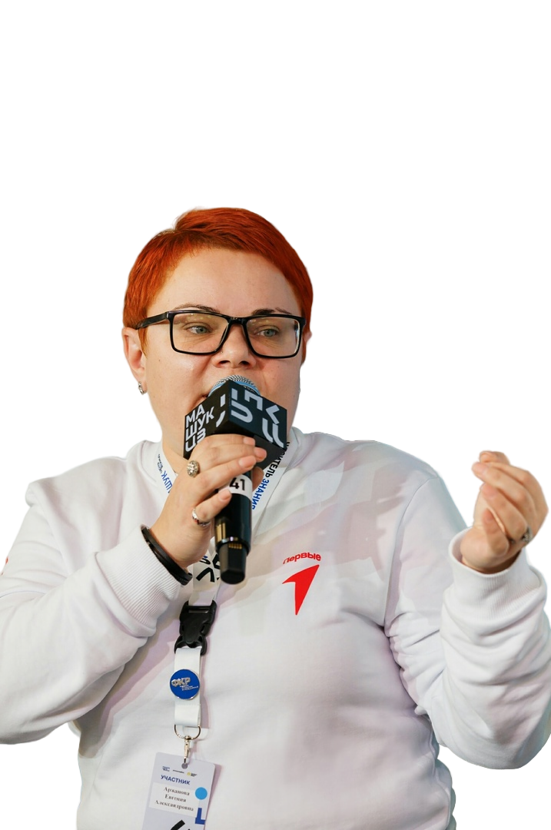

Театральная мастерская
Аржанова Евгения Александровна
ЧОУ «Эстет-центр М»
МБОУ «Гимназия №1 г. Челябинска»

Slide 2
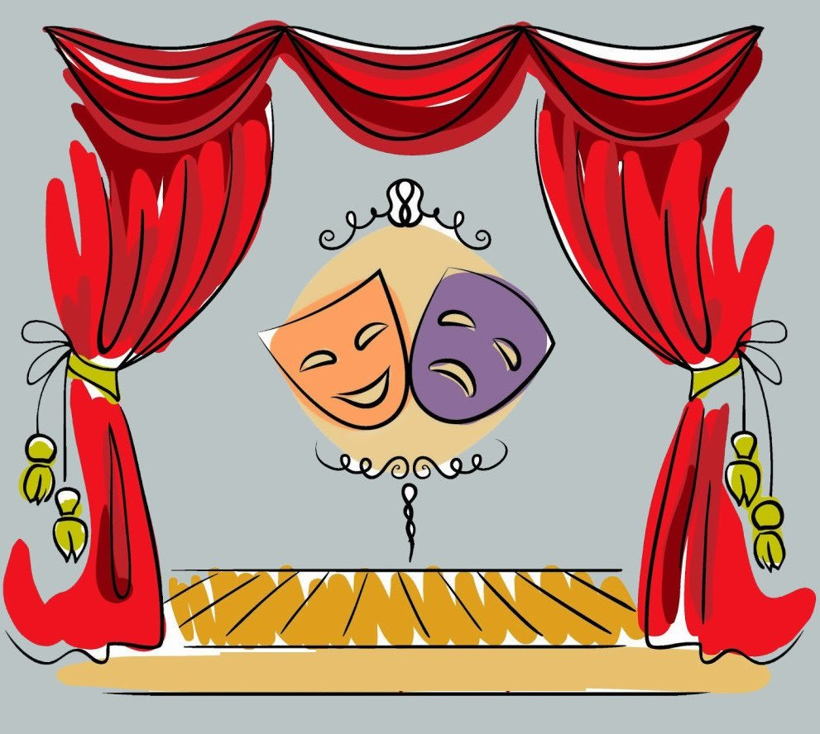
«Театральная мастерская»

Slide 3

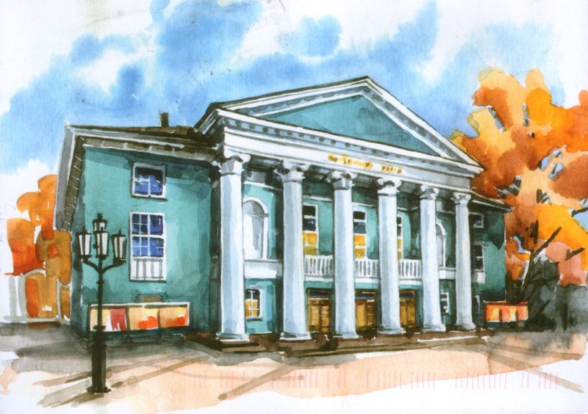
Театр
Театр –это род искусства, а также здание, предназначенное для представления драматических произведений перед публикой.

Slide 4
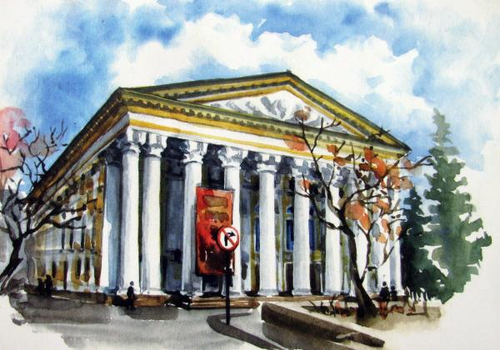
Театр
Пантомима
Кукольный
театр
Театр теней
Балет
Драматический
театр
Оперный
театр

Slide 5
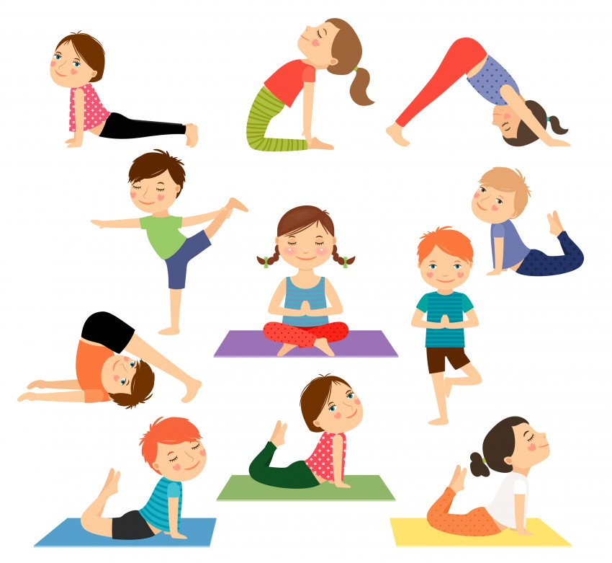
Физкультурная минутка

Slide 6

Таймер
10
20
30
40
50
60

Slide 7
Таймер
10
20
30
40
50
60

Slide 8
Таймер
1 минута
2 минуты
3 минуты

Slide 9
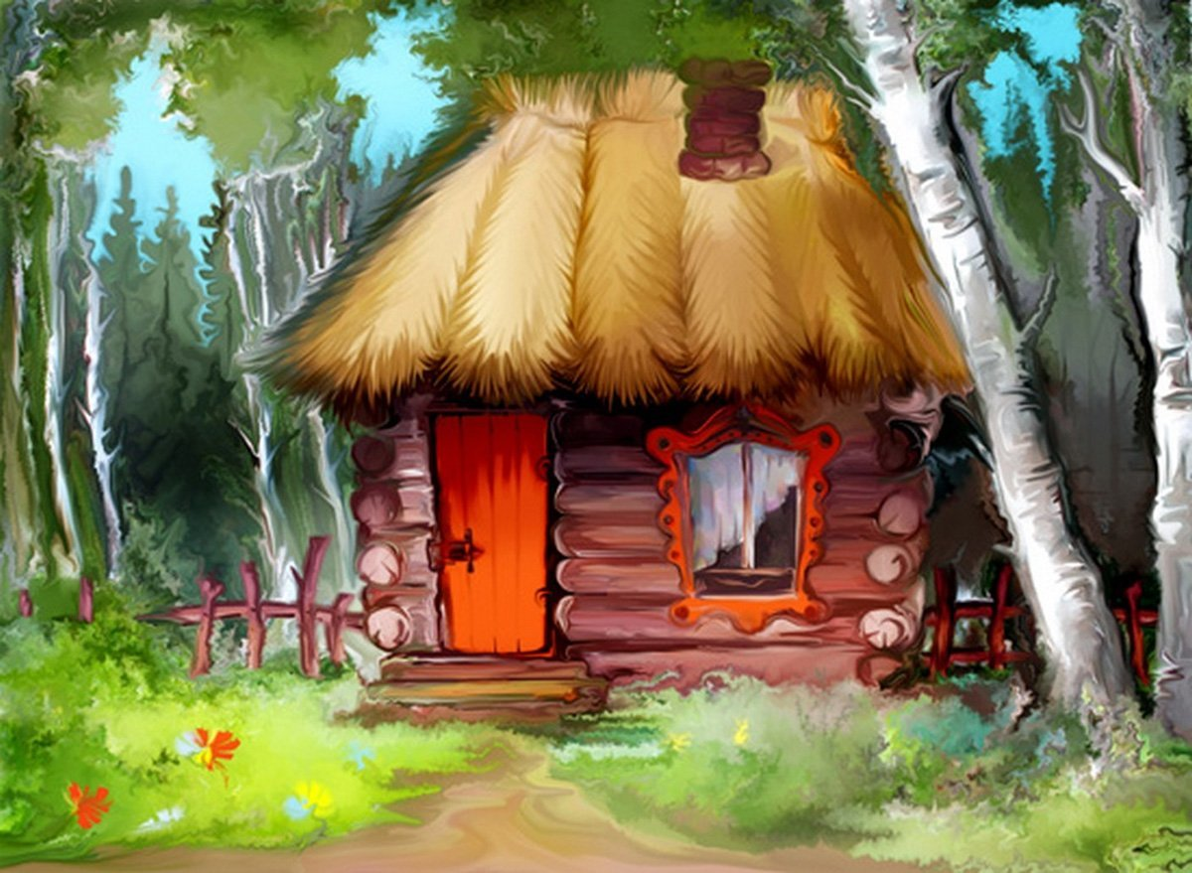

Slide 10


Slide 11

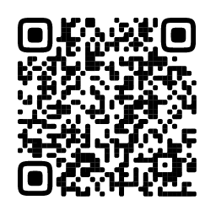


Спасибо за внимание!!!
Подробнее
Общие вопросы
Методическая поддержка
Обучение педагогов
Цифровые продукты
Поставка оборудования
prosv@prosv.ru
vopros@prosv.ru
academy-info@prosv.ru
sales-digital@prosv.ru
info@td-prosv.ru

Slide 12
Резерв. Скороговорки
Граф Тото играет в лото, А графиня Тото знает про то, Что Граф Тото играет в лото. Если бы граф Тото знал про то, Что графиня Тото знает про то, Что граф Тото играет в лото, То б граф Тото никогда бы в жизни Не играл бы в лото.

Slide 13
Резерв. Скороговорки
Расскажите про покупки! Про какие про покупки? Про крупу и про подкрупки, Про покупки, про покупки, Про покупочки свои.

